Slide 1
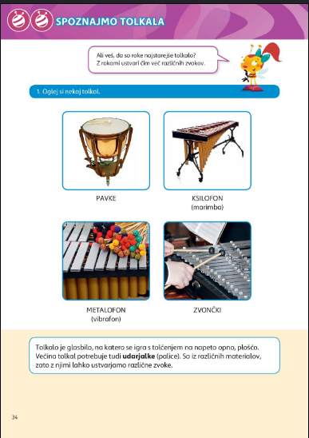
ROKE so naše najstarejše tolkalo.
TOLKALO je glasbilo na katero se igra s tolčenjem na napeto opno, ploščo.
Večina tolkal potrebuje tudi UDARJALKE ali palice.
Namesto palic pa lahko uporabimo roke na primer pri tamburinu.
Glasbeniki, ki igrajo na tolkala so TOLKALISTI
Na sliki so naslednja tolkala:
PAVKE
KSILOFON ali MARIMBA
METALOFON ali VIBRAFON
ZVONČKI

Slide 2
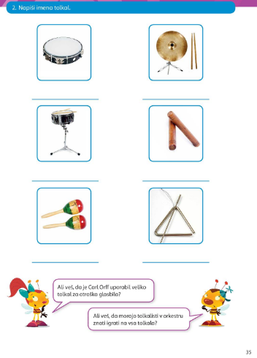
Prepričana sem, da prepoznaš tolkala!
Če želiš o tolkalih izvedeti še več pojdi na spodnjo povezavo.
https://www.youtube.com/watch?v=K-Lvaov_eBI
TAMBURIN
ČINELE
BOBEN PALČKE
ROPOTULJE TRIANGEL

